Slide 1
Lystfiskeri & Friluftsliv
Gordon P. Henriksen

Slide 2
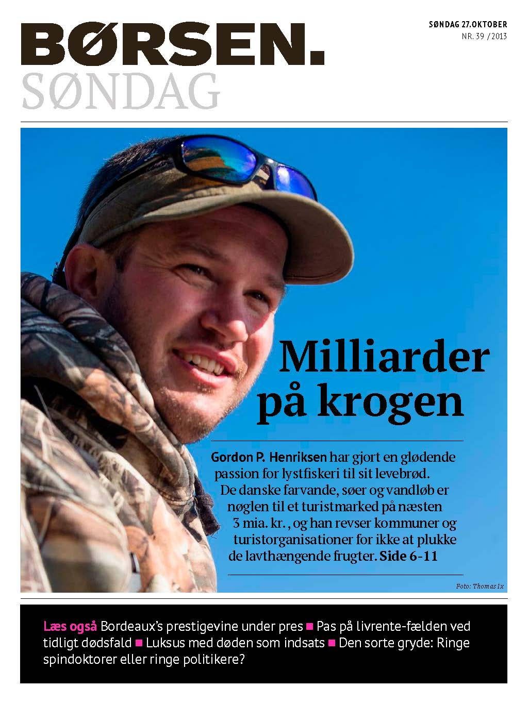
Hvem er jeg?

Slide 3
Srt
Hvad er Fishing Zealand?

Slide 4
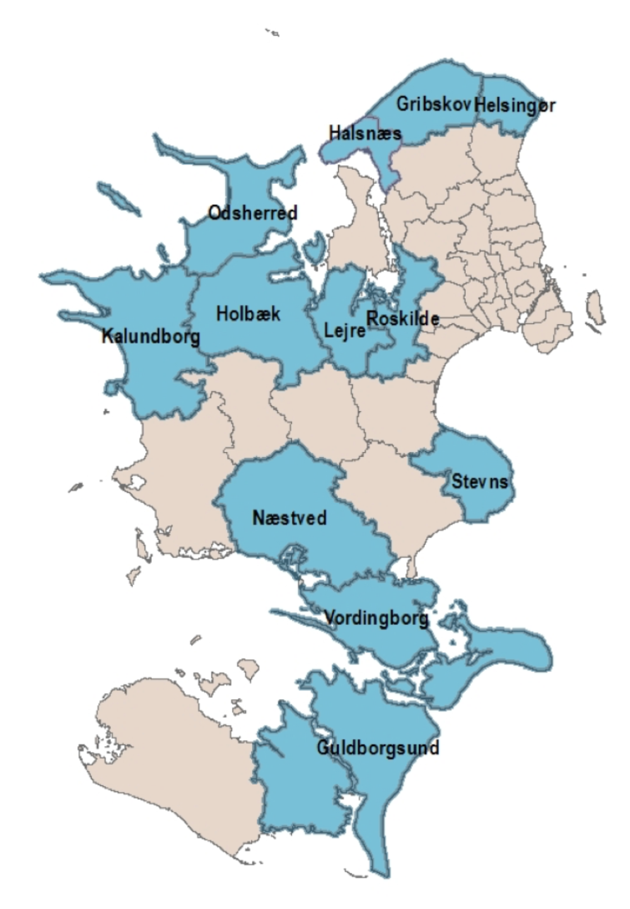
Hvem er med?

Slide 5
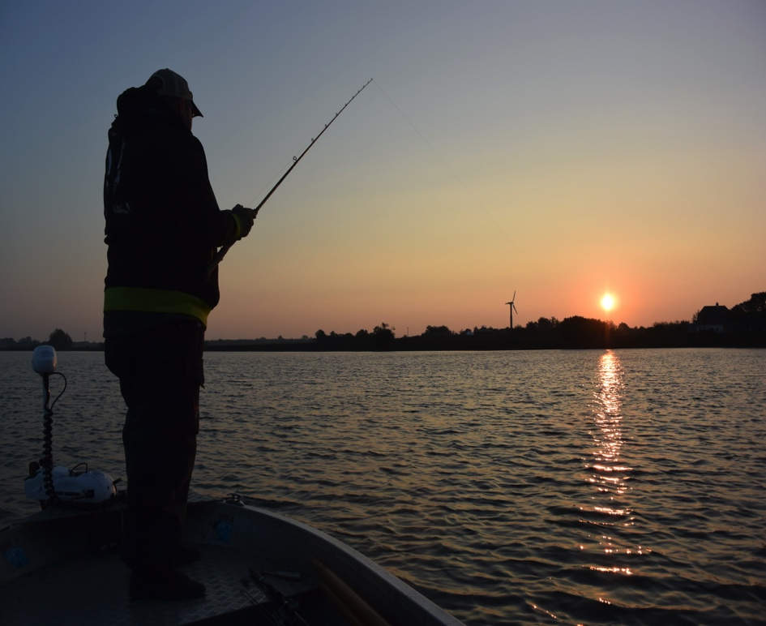
Kontakt med naturen

Slide 6
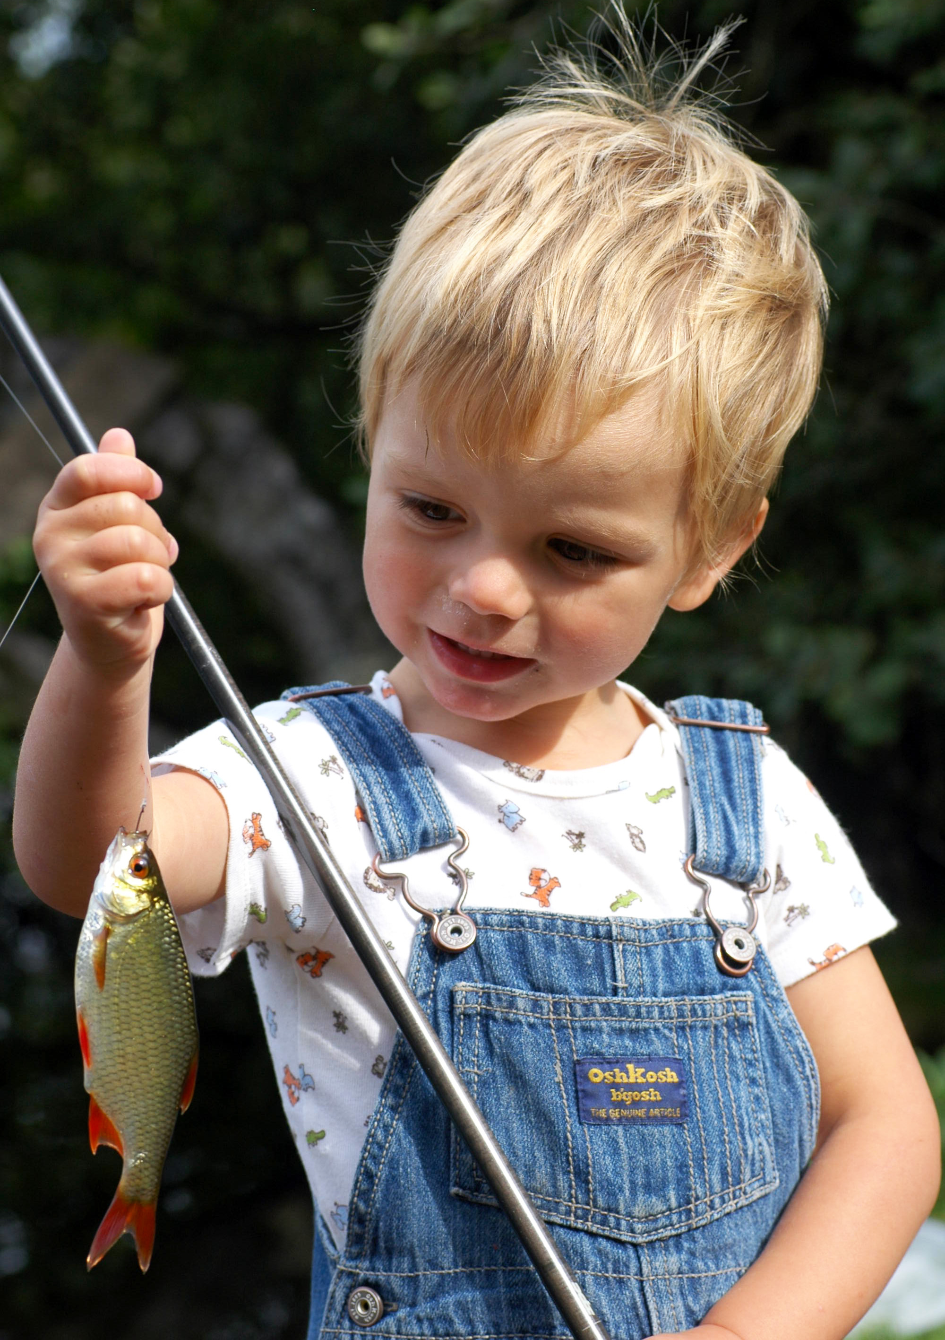
Bæredygtigt lystfiskeri

Slide 7
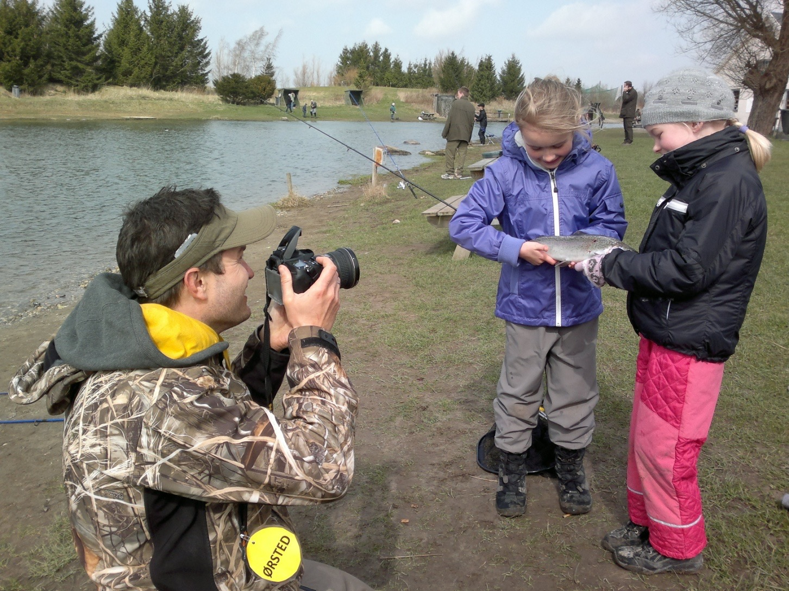
Case: Lockout fisketur

Slide 8
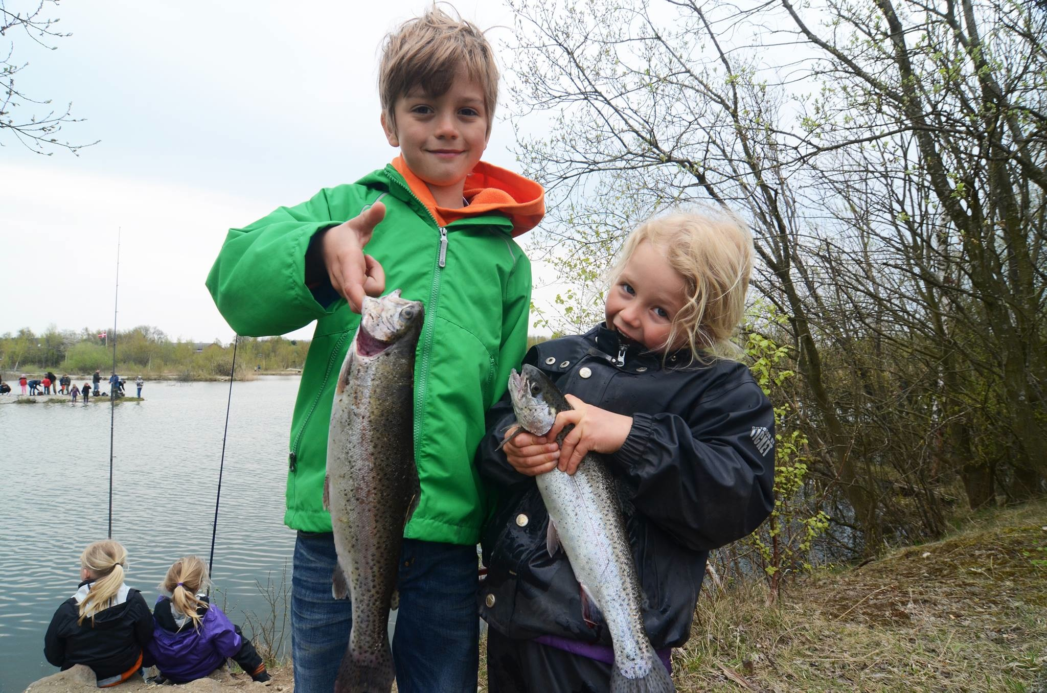
Arbejde med børn og unge

Slide 9
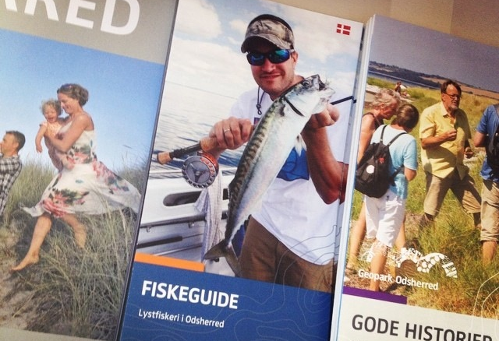
Foldere om lystfiskeri i Odsherred, Roskilde og Møn og FZ generelt

Slide 10
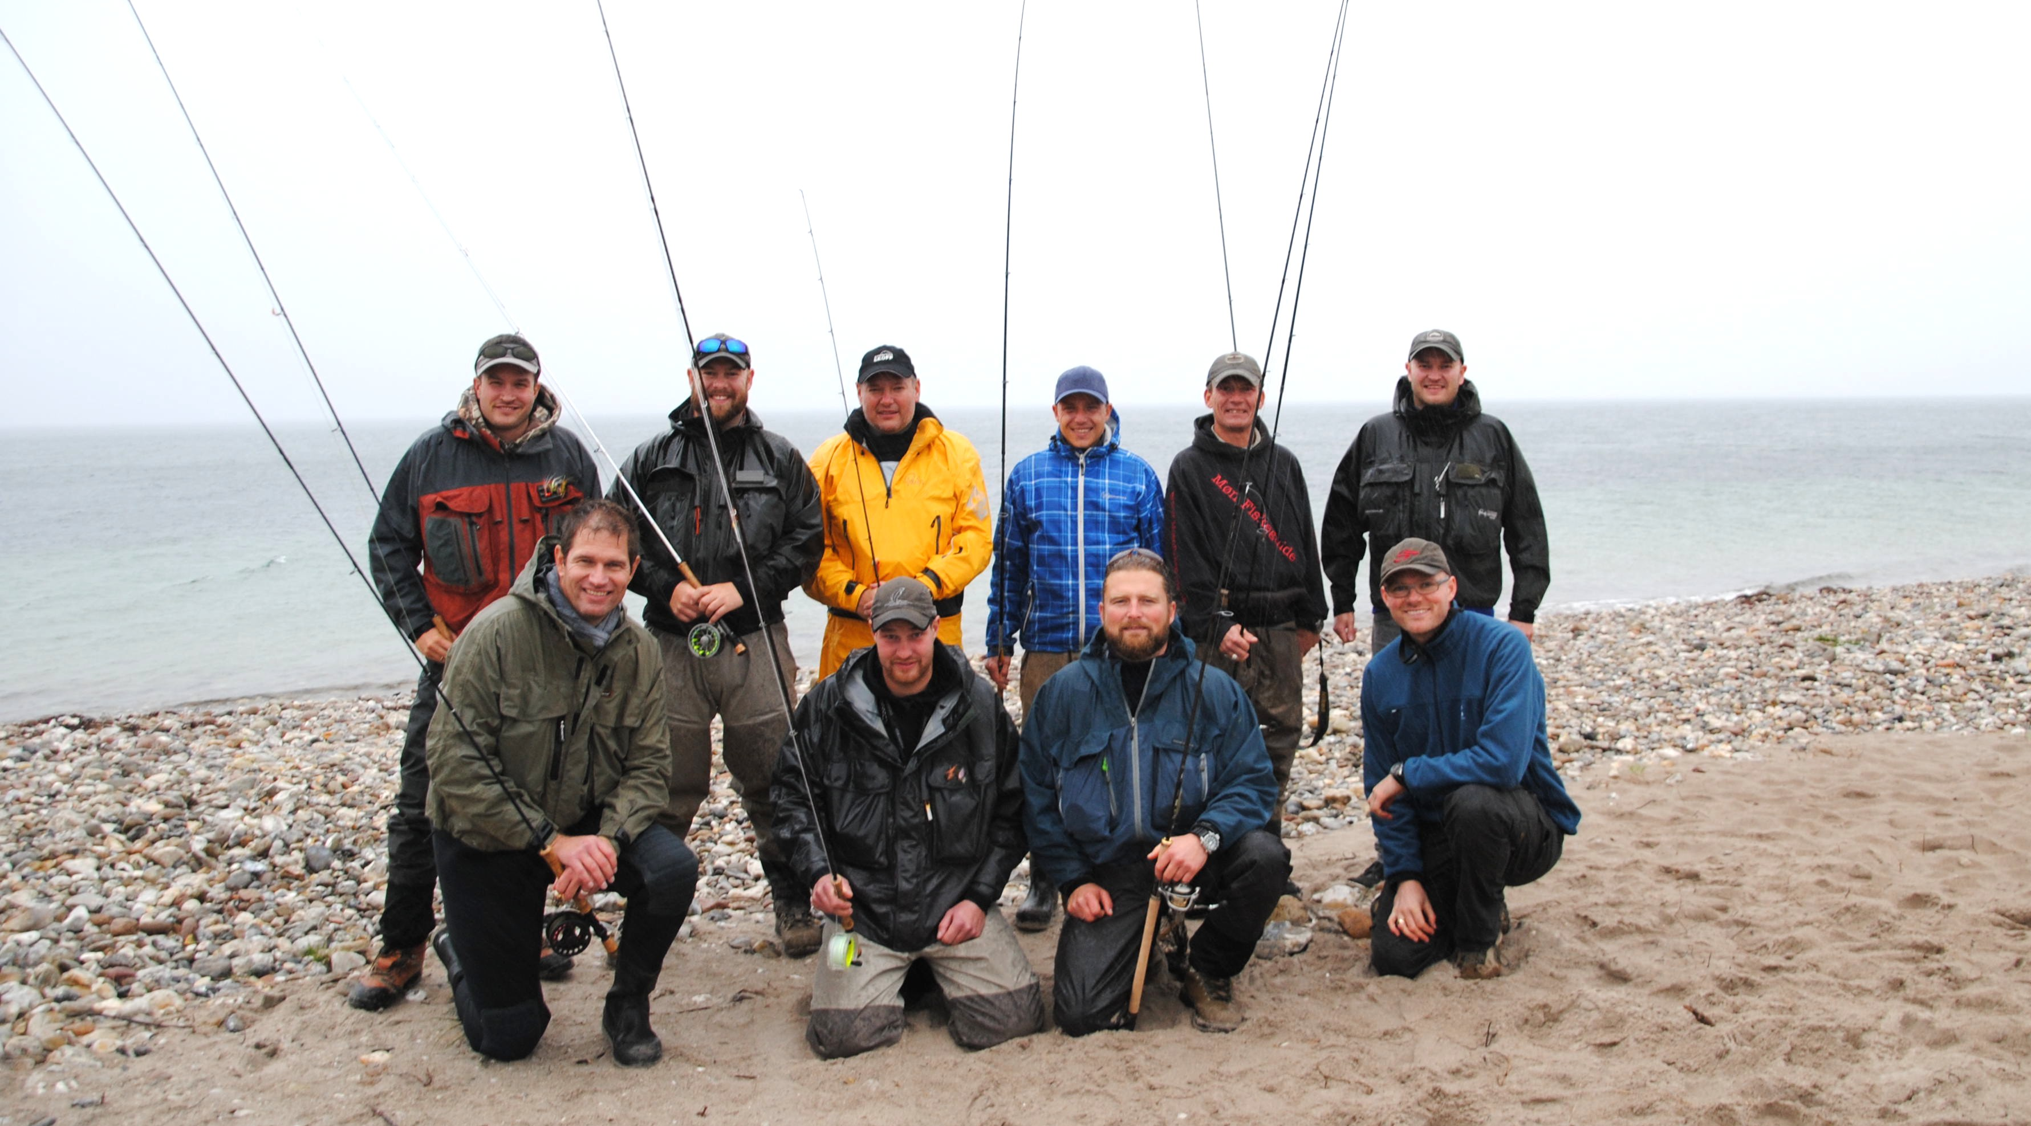
Uddannelse af guider

Slide 11
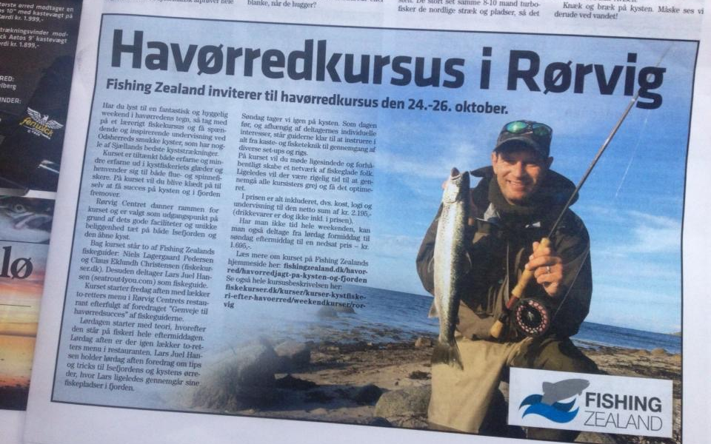
Fiskekurser

Slide 12
Film: God Lystfiskerstil

Slide 13
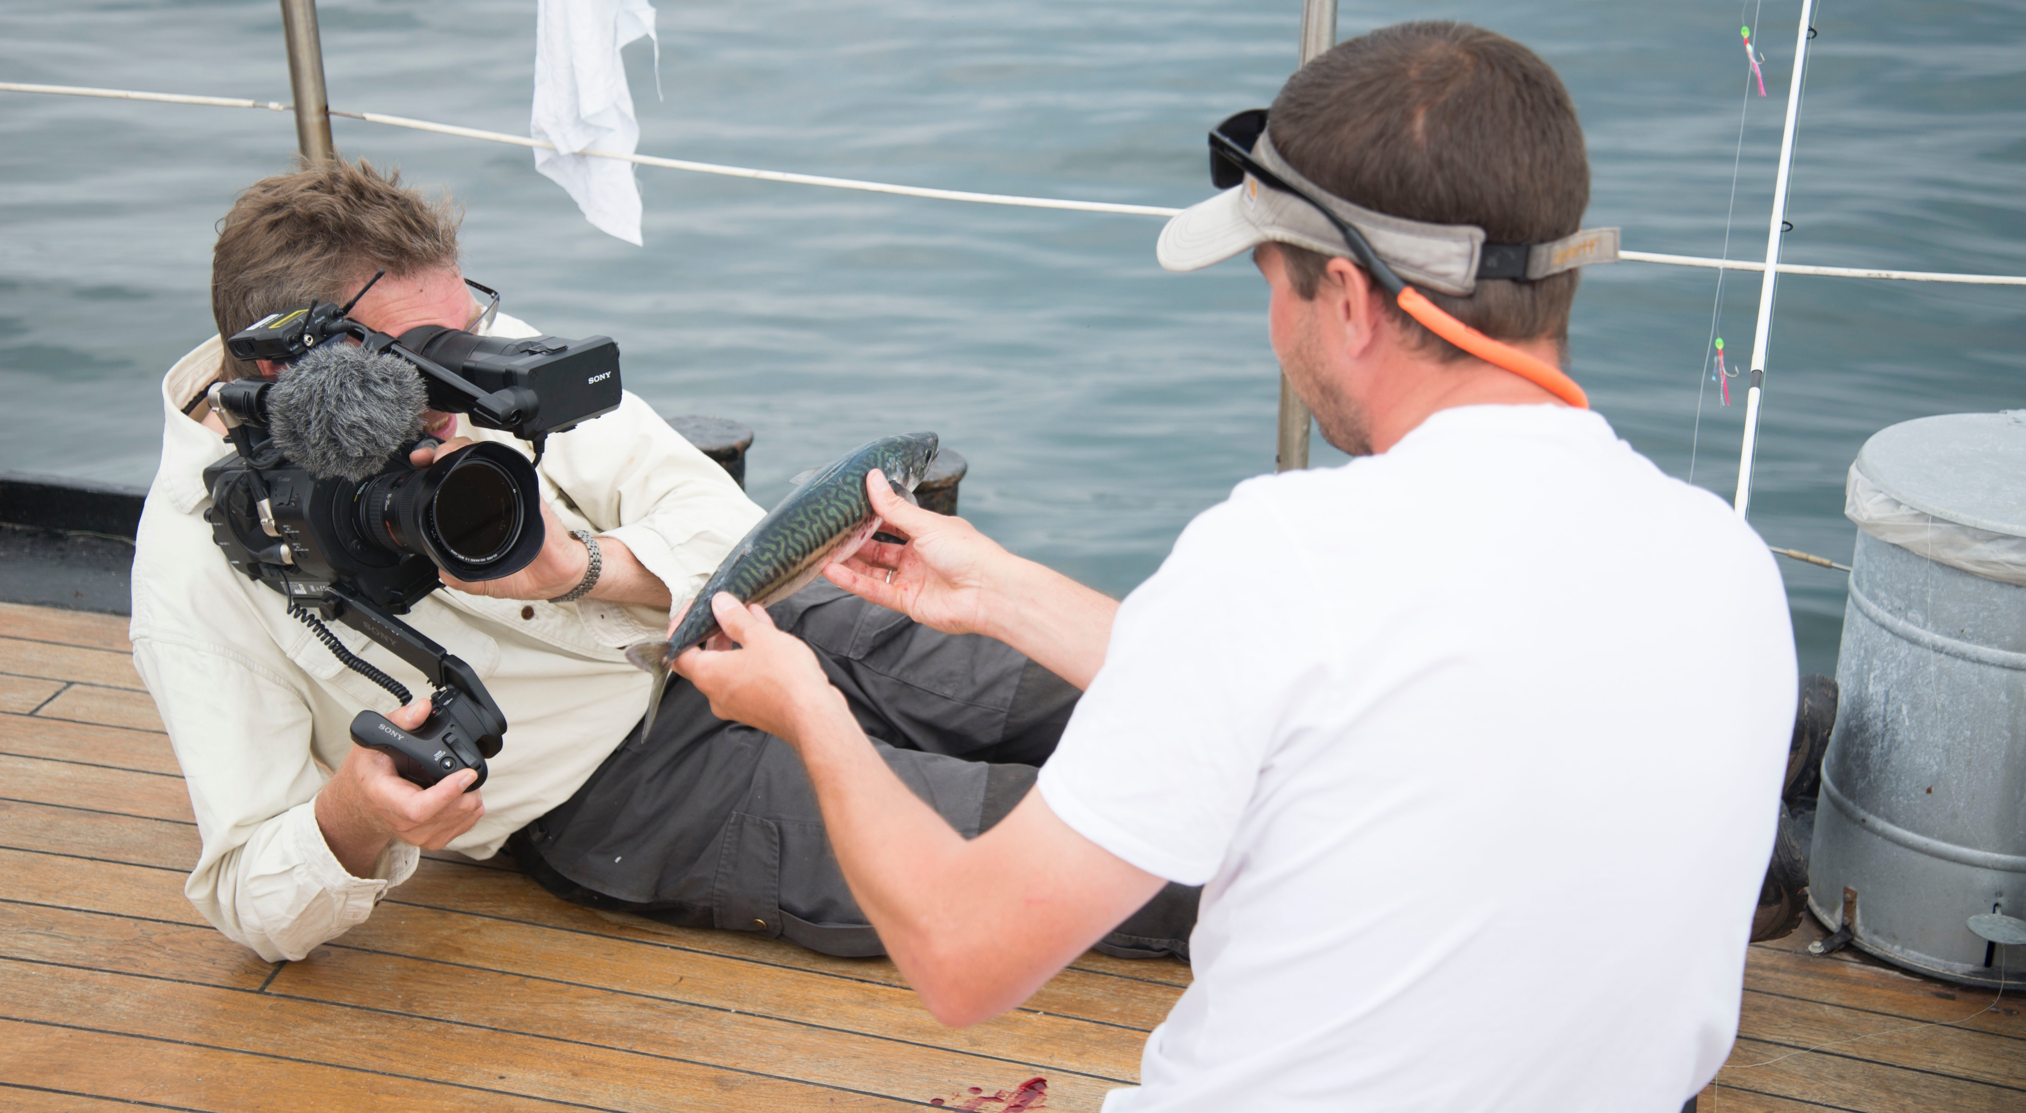
Fiskeguiden - online koncept

Slide 14
Makrel Festival på Sj. Odde

Slide 15
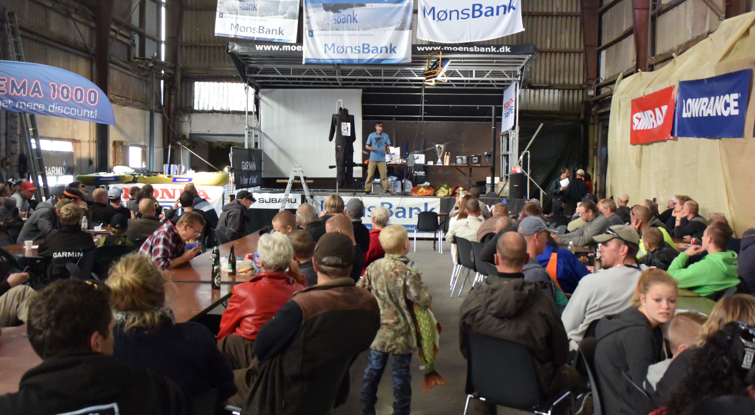
Dansk Brakvands Cup på Møn

Slide 16
Orø Fjordlandet Open

Slide 17
Rapport: Havørredbestandenes udviklingspotentiale

Slide 18
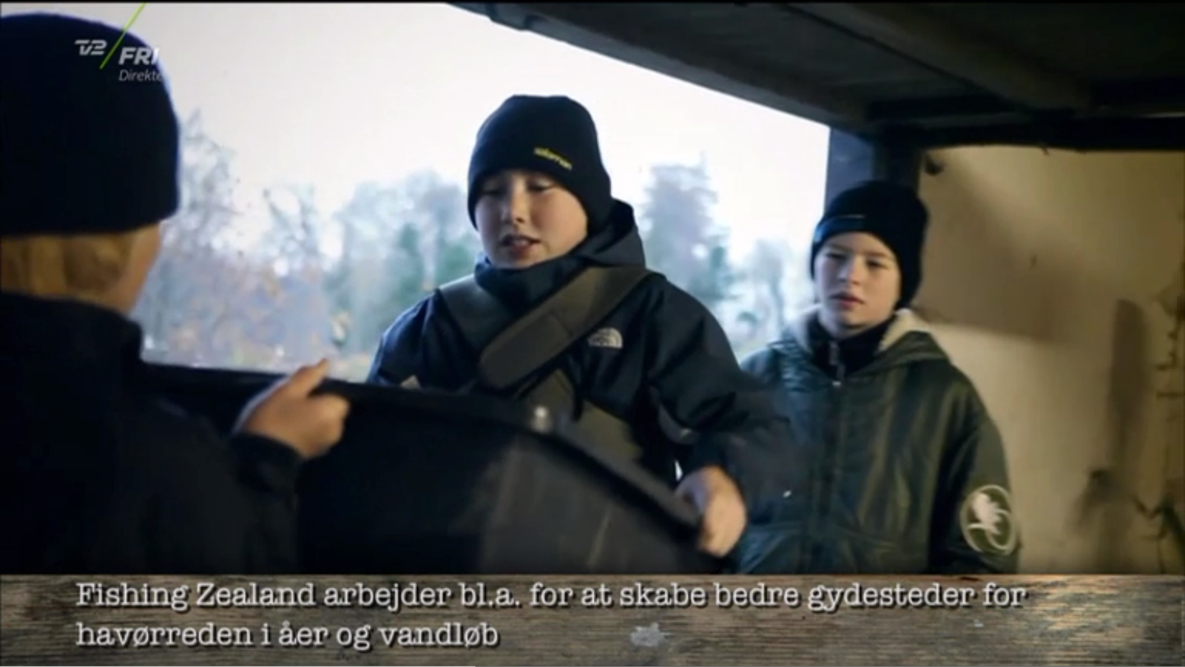
Mediefokus på det frivillige arbejde

Slide 19
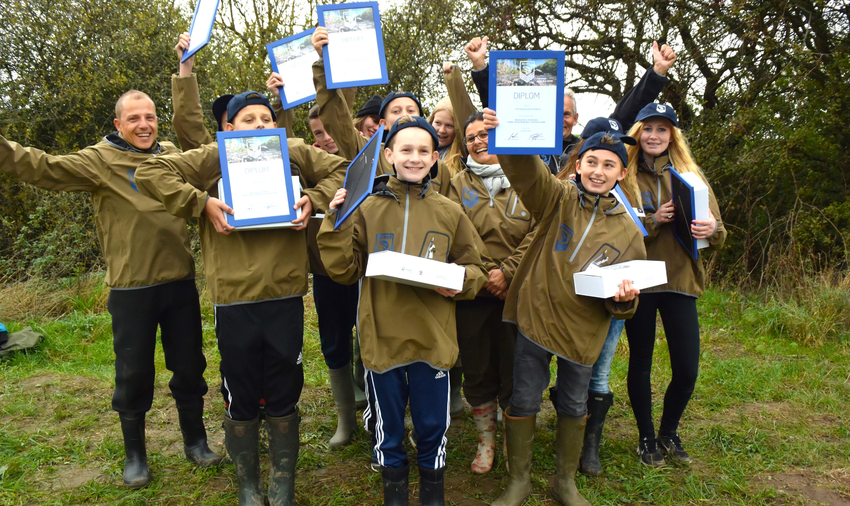
ØrredPatruljen

Slide 20
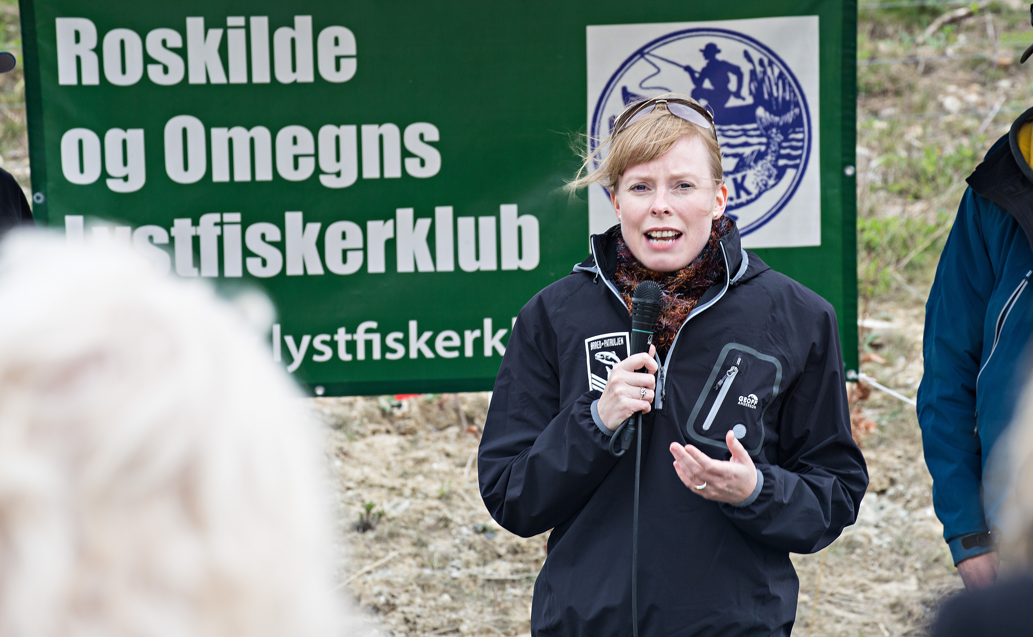
ØrredPatruljen

Slide 21
Grusbanden

Slide 22
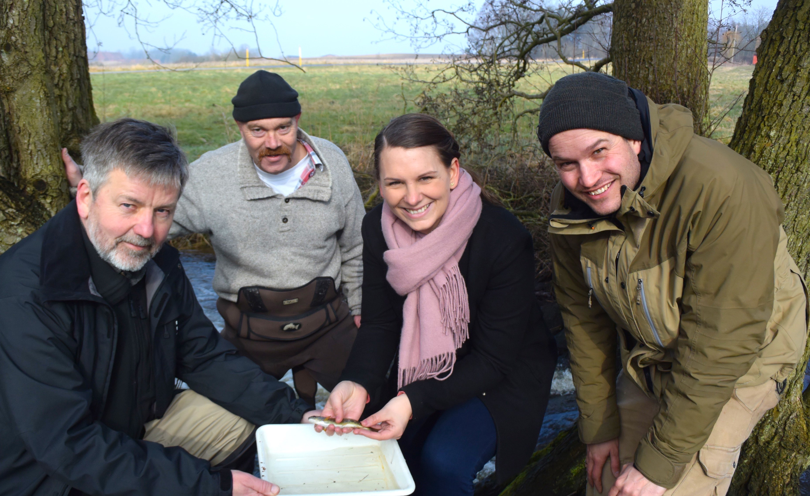
Politisk indflydelse

Slide 23
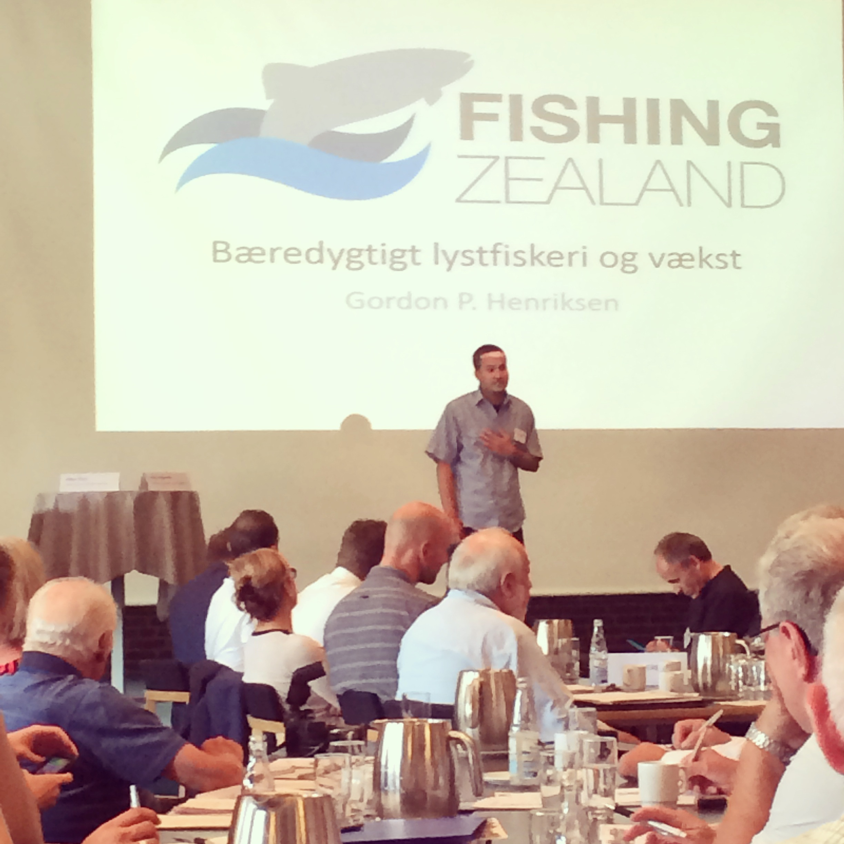
Fishing Zealand på podiet i Vejle

Slide 24
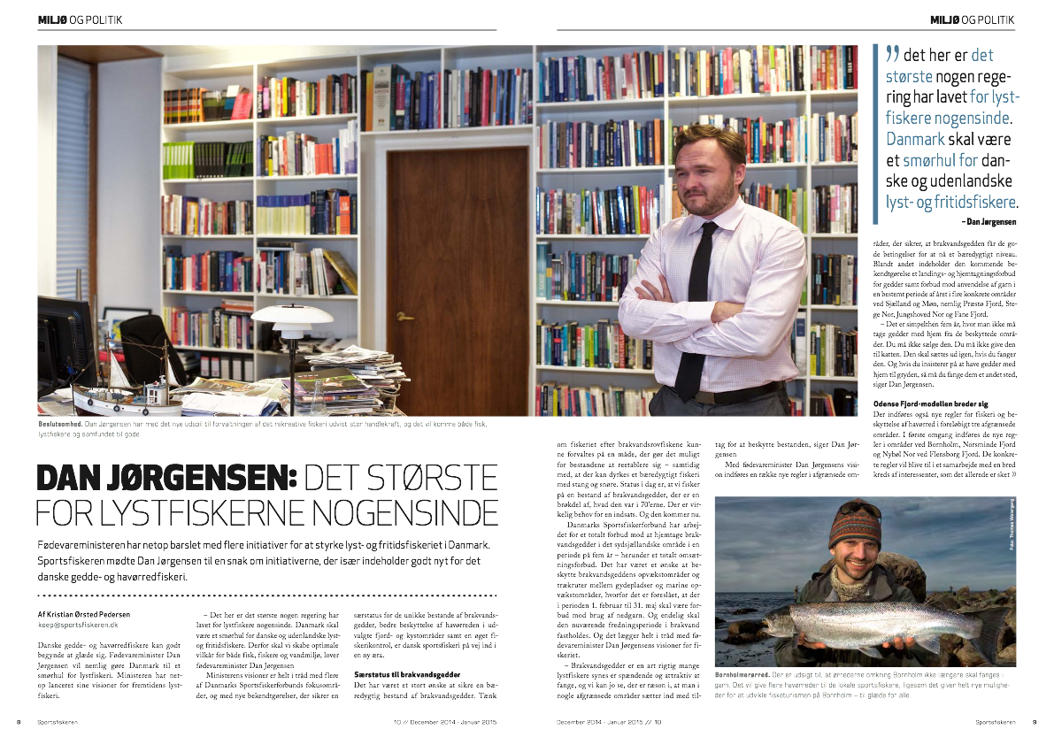
Daværende fødevareministerens visioner

Slide 25
Daværende fødevareministerens visioner
Et godt, rent vandmiljø er en forudsætning for, at fiskebestandene trives og vokser.
Derfor skal vi skabe bedre vandmiljø ved at beskytte flere kystnære områder og samtidig skabe bedre gyde- og levesteder for flere fisk.
Samtidig skal lokale turistorganisationer og myndigheder gå sammen om at skabe de bedst mulige oplevelser for danske og udenlandske fisketurister.
Det kræver nytænkning, samarbejde og skræddersyede turistpakker. Men det kræver først og fremmest godt vandmiljø og en god naturoplevelse.

Slide 26
Daværende fødevareministerens visioner
Samtidig skal vi inspirere nuværende og kommende generationer til at give sig i kast med lyst- og fritidsfiskeriet.
Det skal blandt andet ske ved at folkeskolerne i stigende grad indtænker lyst- og fritidsfiskeri i undervisningen og ved at samtænke fiskeriet med regeringens generelle frilufts- og vækstpolitik.

Slide 27
Taskforce for lystfisketurisme

Slide 28
”Danmark skal markedsføre sig som foregangsland i Europa med bæredygtig naturforvaltning, hvor lystfiskeriet er baseret på vilde selvreproducerende fiskebestande, som i høj grad er foranlediget af naturgenopretning og vandløbsrestaurering.”
Nogle af rapportens allermest centrale anbefalinger er følgende:
En bæredygtig fiskeriregulering baseret på biologisk rådgivning og understøttet af en aktiv vandløbspleje og fiskepleje
Udvikle grundproduktet ved styrkelse af det frivillige arbejde
Udarbejdelse af socioøkonomiske rapporter, som kan dokumentere betydningen af lystfiskertiltag
Etablering af faciliteter ved de mest benyttede fiskepladser
Sikre de naturlige omgivelser, som tiltrækker mange turister
LAG’erne bør i deres kommende arbejde have fokus på at udnytte potentialer i lyst- og fritidsfiskeri.
Friluftsrådet, Nordea Fonden og andre fonde bør støtte udviklingen af lyst- og fritidsfiskeri samt lystfiskerdestinationer
Bedre adgang for lystfiskere i de danske havne
Etablering af en eller flere samarbejdsorganisationer i lighed med Fishing Zealand og Havørred Fyn

Slide 29
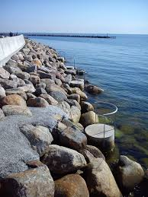
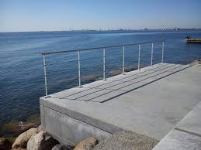
Inspiration fra Skovshoved

Slide 30
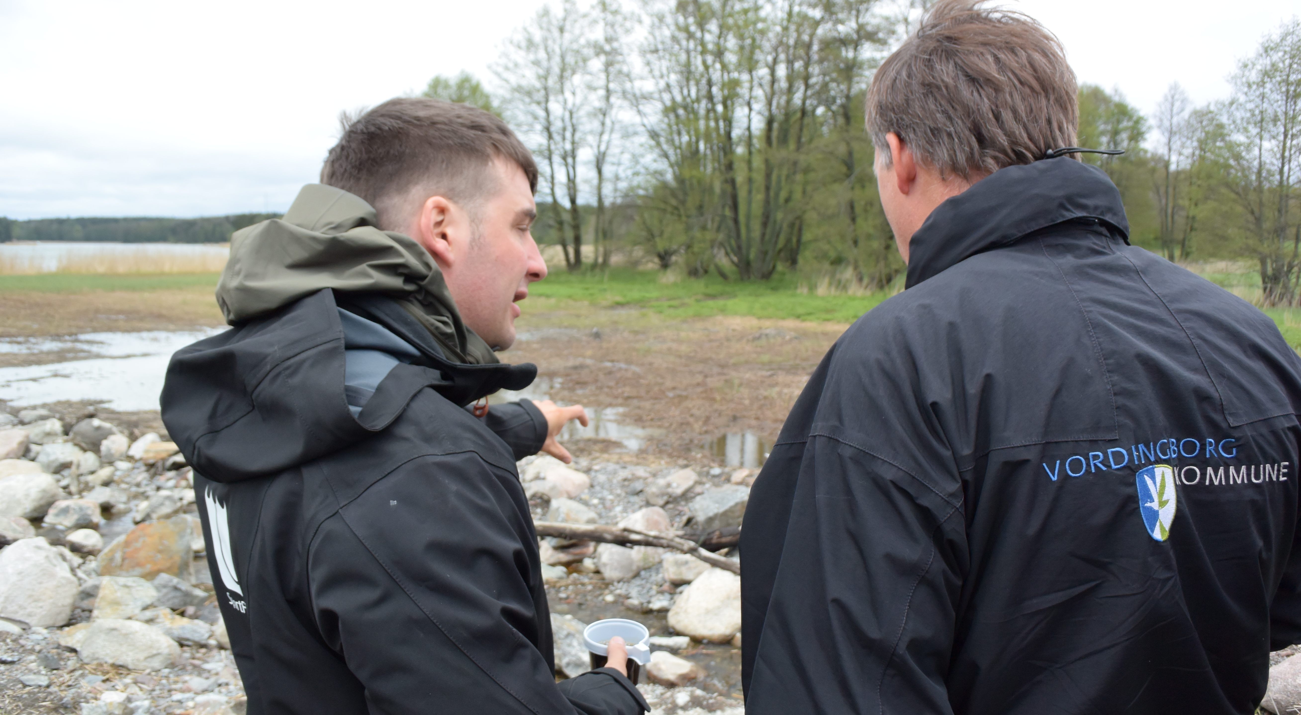
Besøg hos svenske “geddefabrikker”

Slide 31
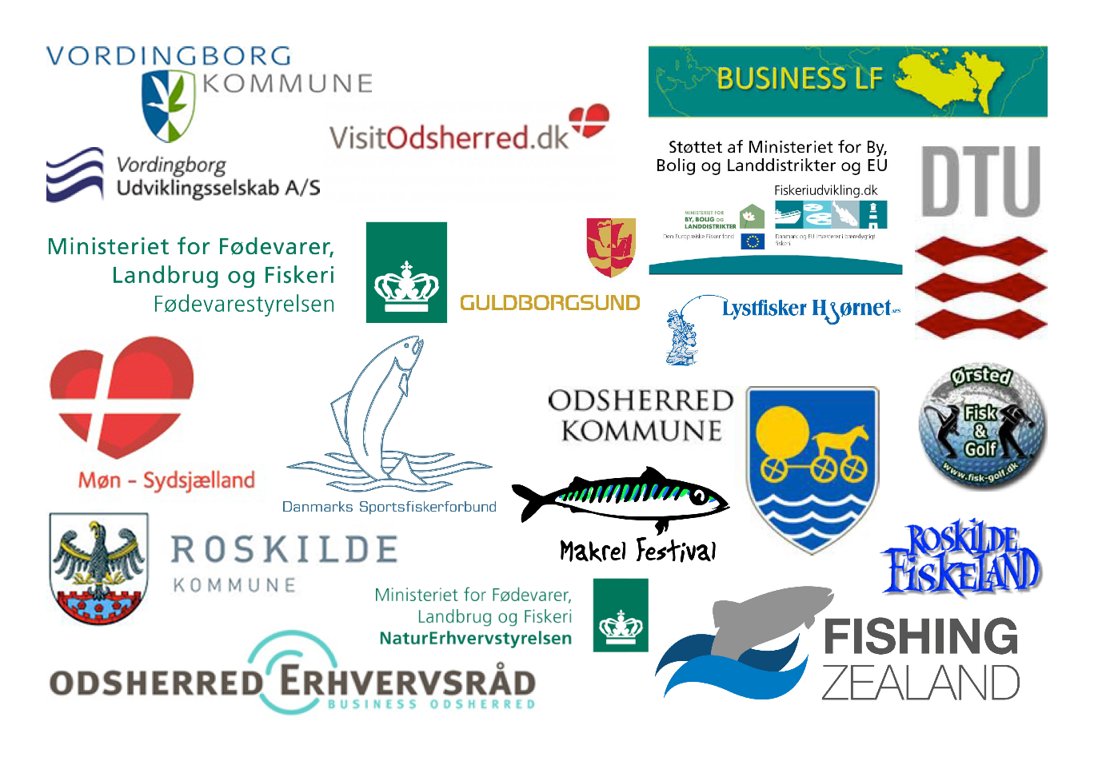
Det brede samarbejde virker!

Slide 32
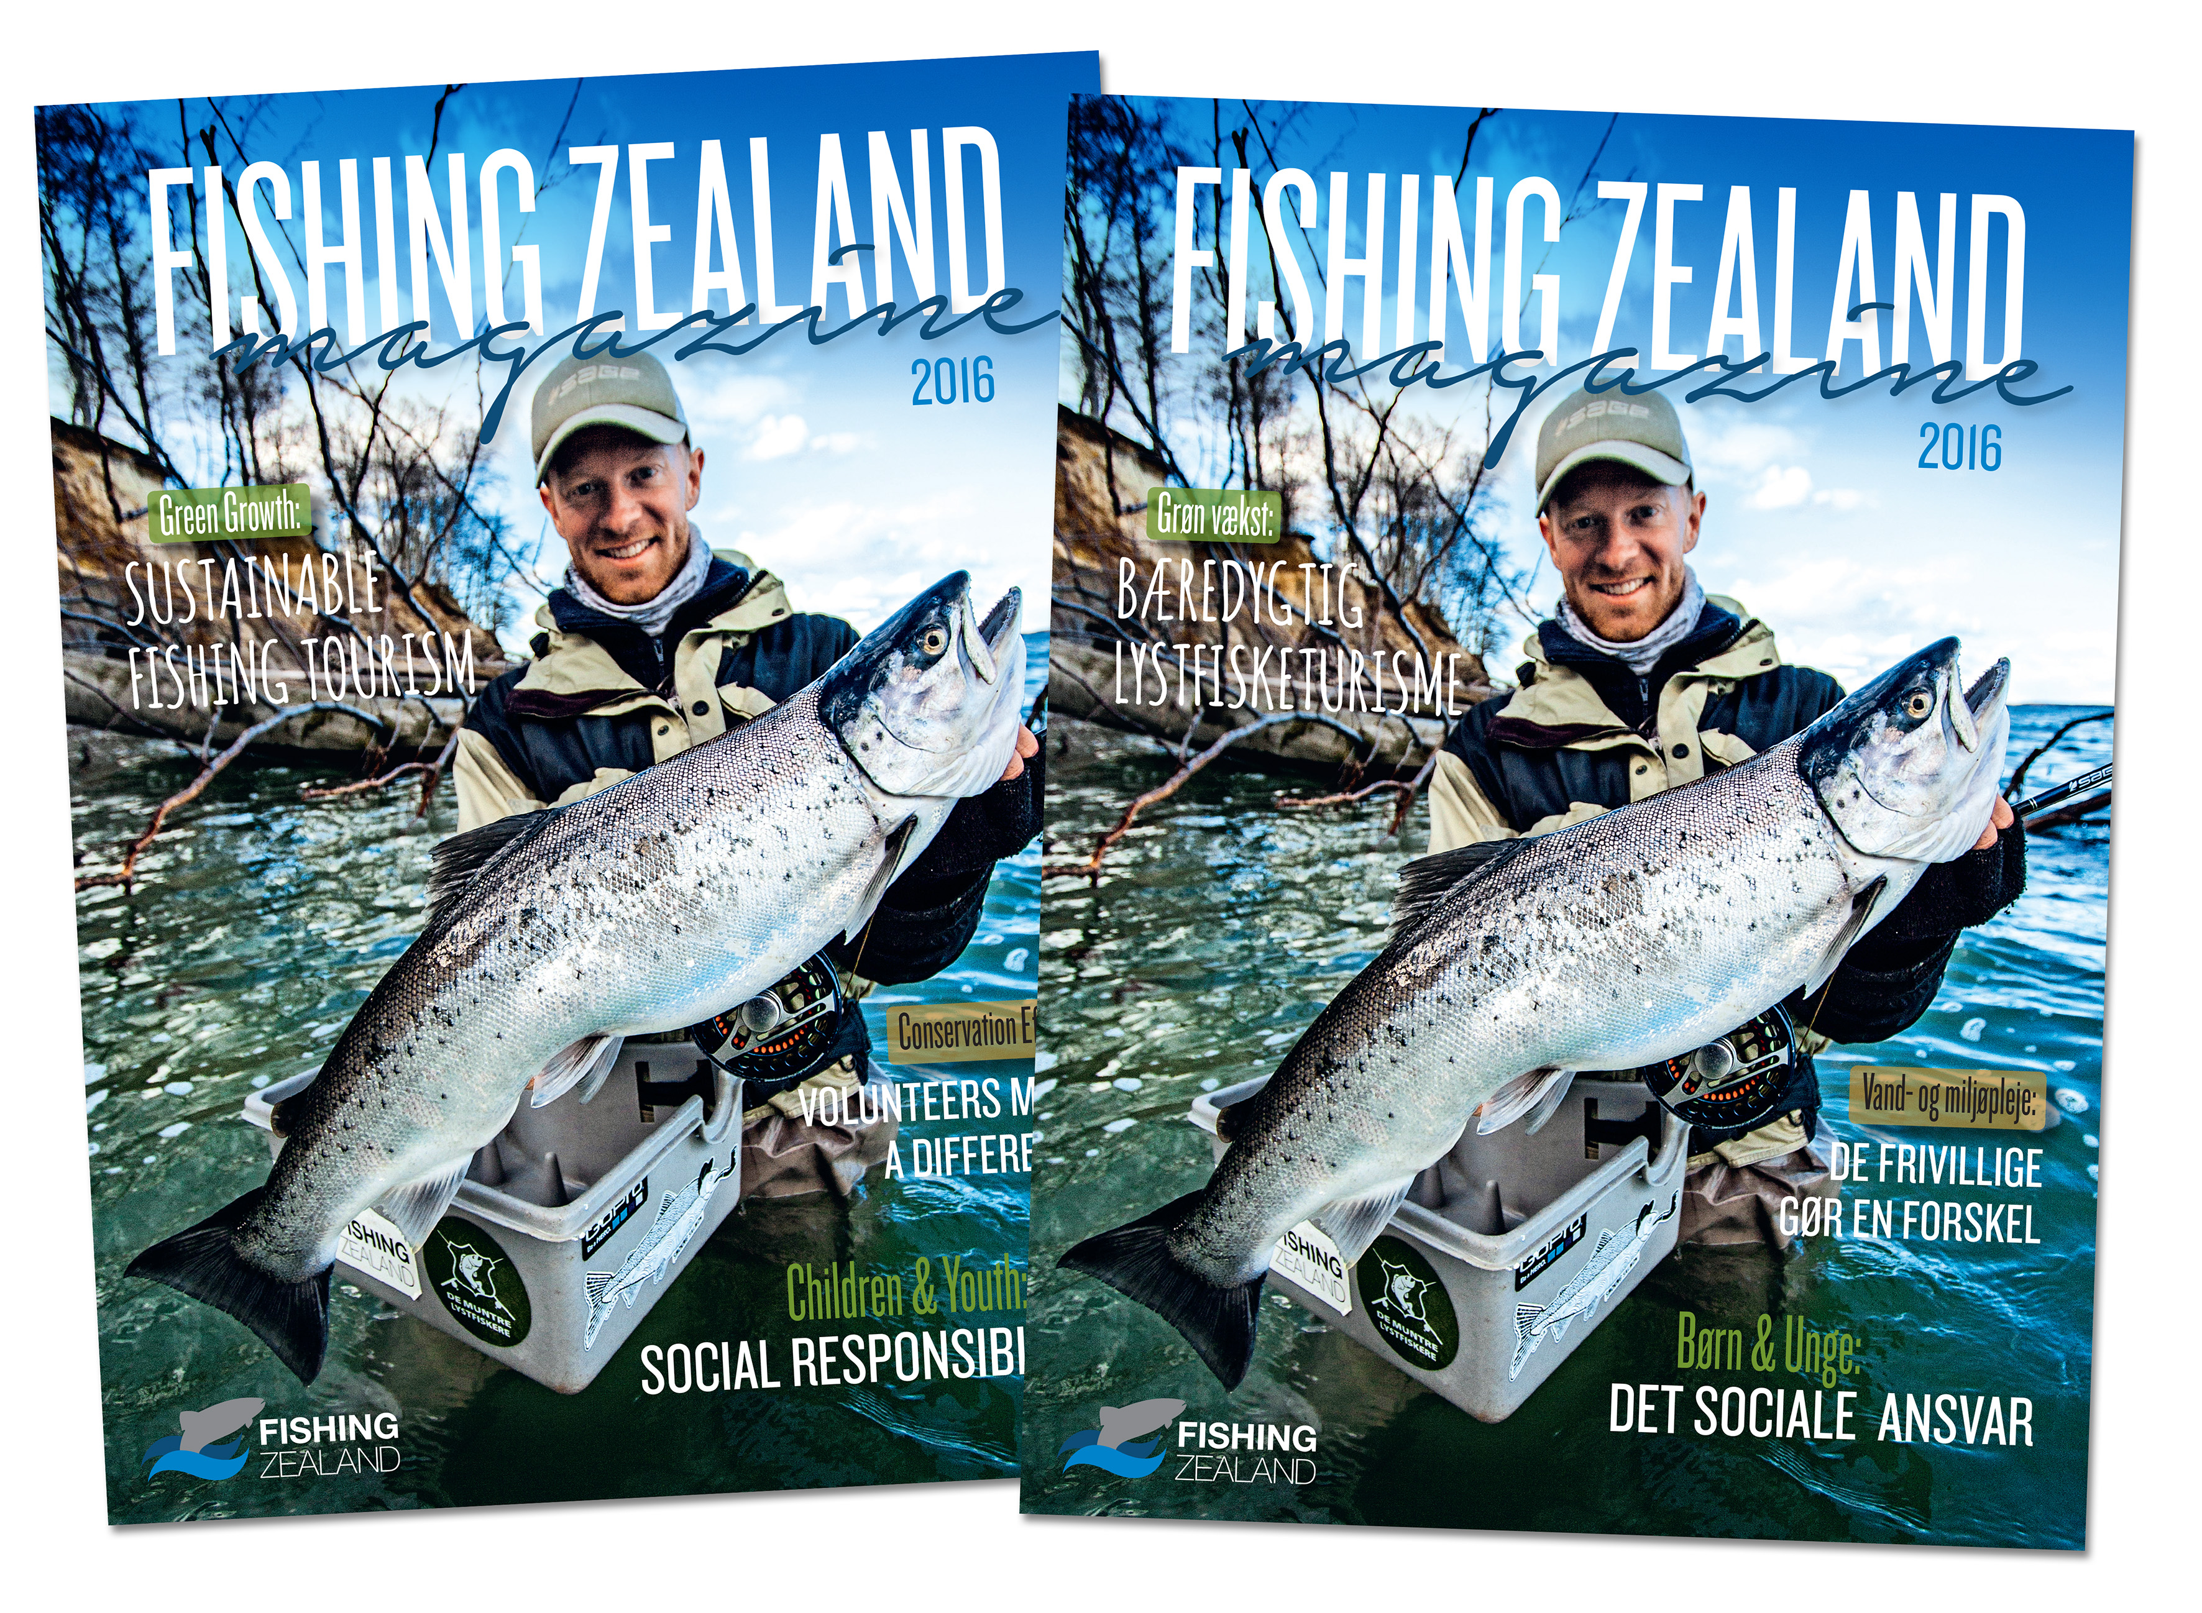
Fishing Zealand Magazine

